Slide 1

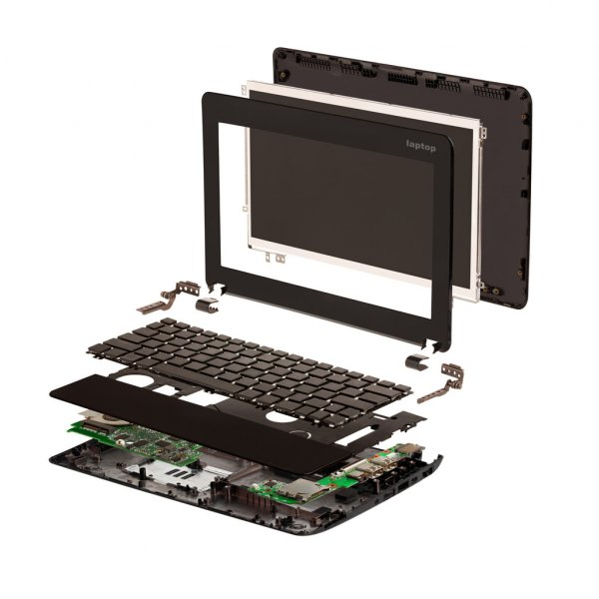
Arquitetura e Manutenção de Computadores
Identificação de Usuários e Processo de Montagem

Slide 2
O QUE VEREMOS HOJE ???
Tipos de Usuários
Usuário Comum
Usuário Gráfico
Usuário Colecionador
Cuidados no Processo de Montagem
Antes
Durante
Depois
Processo de Montagem de Computadores Desktops e Notebook

Slide 3
USUÁRIO COMUM
Este tipo de usuário é aquele que necessita de poucos recursos de sua máquina. Acessa a Internet para ler e enviar e-mails, navegar em sites, editar textos nos editores instalados, utilizar apresentações digitais, ouvir músicas, assistir vídeos e ler livros, revistas, artigos, etc

Slide 4
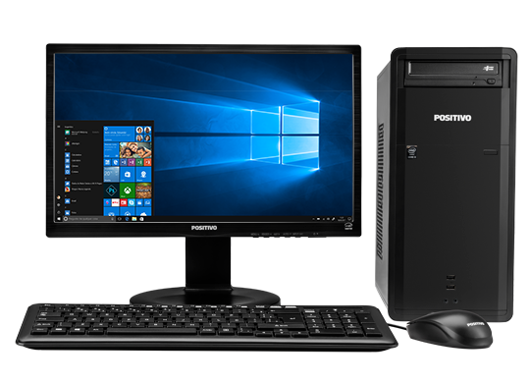
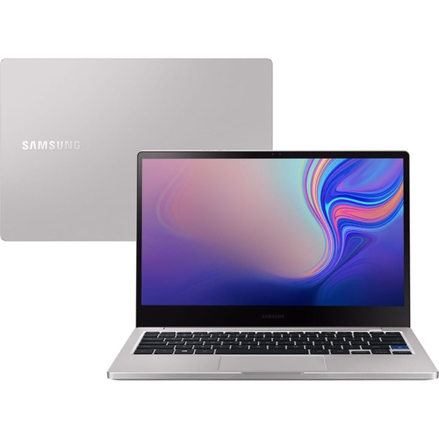
USUÁRIO COMUM

Slide 5
SUGESTÃO
Neste caso, o você não precisa sugerir um processador de ultima geração e de alta velocidade, clocks de 1,8 à 2,2GHz são atenderão as necessidades.
A Memória RAM para este perfil pode girar em torno de 2GB. É indispensável uma placa de rede (com fio ou sem fio) para acesso a Internet e um disco rígido ou SSD com um volume médio.
Placas mãe on-board são ideias para este nível de usuário pela relação Custo X Desempenho.
Normalmente, o custo para a configuração deste micro não é muito elevado.

Slide 6
USUÁRIO GRÁFICO
Uma máquina para este tipo de usuário é interessante que tenha alguns recursos a mais que os usuários comuns.
Presume-se que o computador será utilizado com programas gráficos, vídeos de alta resolução, jogos de alta definição, arquitetos ou projetistas.
Estes programas exigiram muito mais do equipamento para que tudo funcione corretamente.
Edição de fotos, elaboração de projetos de desenhos técnicos em 2D e 3D, gravação e edição de vídeos, elaboração de artes gráficas.

Slide 7
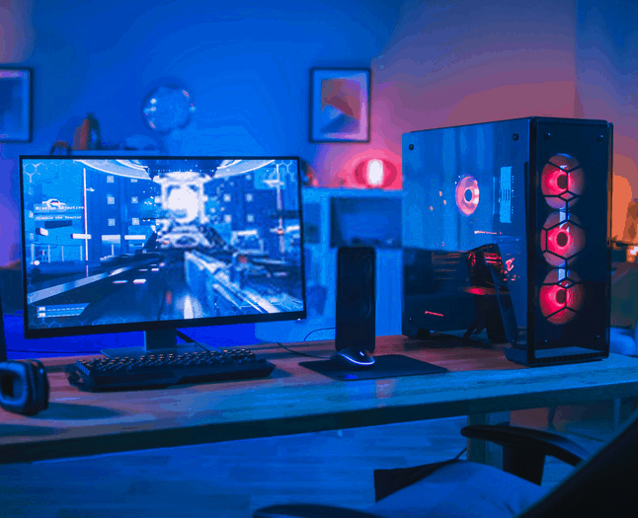

Slide 8
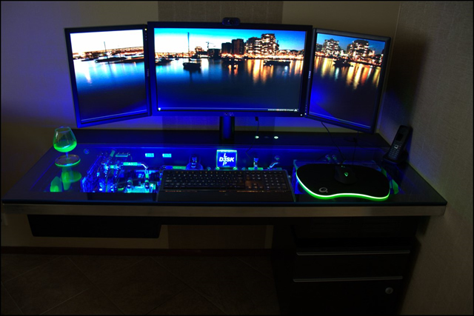

Slide 9
SUGESTÃO
O primeiro passo é a escolha de uma boa placa de vídeo e um processador de boa capacidade sendo recomendado pelo menos um processador de 2,4 GHz.
Já a placa de vídeo, é indispensável uma off-board com uma boa GPU e quanto mais memória RAM ela tiver, melhor. É interessante que este computador tenha pelo menos 8GB de RAM.
Como os arquivos gráficos geralmente ocupam muito espaço em disco, um HD de alta capacidade de armazenamento é consideravelmente recomendado (no mínimo 500GB sendo recomendado 1TB de capacidade) e para execução do sistema um SSD considerável.

Slide 10

USUÁRIO COLECIONADOR
Existem aqueles tipos de usuários que simplesmente gostam de guardar vários tipos de arquivos. Adoram música, da mesma forma que adoram filmes, seriados, adoram livros e textos e usam seu computador em função de ter a maior quantia destes arquivos em seu computador.

Slide 11
SUGESTÃO
Se você irá montar um computador para este tipo de usuário, com certeza investir em um ótimo disco rígido é fundamental.
Você não deve visar apenas sua capacidade de armazenamento mais deve se preocupar também com a taxa de rpm, velocidade de acesso, em suma, deverá ter um bom HD ou SSD.
Processador pode ser um do nível dos usuários comuns e ter uma placa de vídeo mediana (1GB ou 2GB de memória RAM) pode ser útil na hora de assistir os filmes.

Slide 12
CUIDADOS NA MONTAGEM
ANTES DO PROCESSO
Cheque sempre se os equipamentos básicos estão ao seu alcance. Parar a instalação pela metade para pegar algo não é aconselhado;
Observe SEMPRE a voltagem da chave reguladora da fonte do seu computador ela pode estar em 110 V ou 220 V. Ela deve estar sempre de acordo com a saída que você irá ligar;
O uso de uma pulseira anti-estática é aconselhável. Esta energia é acumulada no corpo e pode mudar a programação de alguns componentes da placa visto que eles são gravados por meio de pulsos eletromagnéticos sem contar que esta descarga pode causar a queima dos componentes.

Slide 13
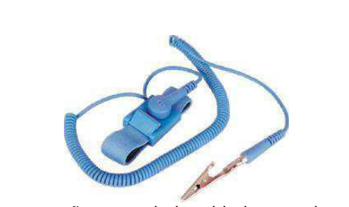
CUIDADOS NA MONTAGEM
ANTES DO PROCESSO
Evite tocar nos conectores, nossa mão acumula humidade e gordura, isto poderá oxidar os contatos metálicos com o tempo. Para evitar este problema, lave bem sua mão antes da montagem e pegue nas laterais do conector ou use luvas de plástico;
Busque sempre saber se existe pasta térmica no processador, ela é de fundamental importância para auxiliar na transferência do calor do processador para o dissipador.

Slide 14
CUIDADOS NA MONTAGEM
DURANTE DO PROCESSO
Mantenha o ambiente durante a instalação limpo e organizado;
Siga um padrão de montagem observando os cuidados no encaixe dos componentes;
Jamais force a placa mãe quando estiver colocando na base do gabinete ou instalando um componente. Uma pressão exagerada pode danificar a placa de forma irreversível.
Só existe uma forma de encaixe para os componentes, se não tiver encaixando, verifique se a posição estar correta.

Slide 15
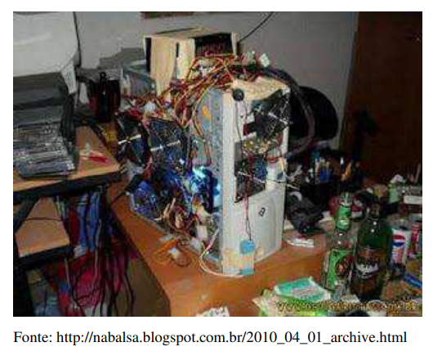
CUIDADOS NA MONTAGEM
DURANTE DO PROCESSO
Evite deixar folgas dentro do gabinete, principalmente no encaixe da placa mãe. Vibrações podem causar danos a todo sistema de Hardware.
Não faça improvisos, não coloque arames, fitas, parafusos maiores ou mais largos que o padrão exigido.

Slide 16
CUIDADOS NA MONTAGEM
DEPOIS DO PROCESSO
Cheque se todos os parafusos da fonte e do gabinete foram colocados;
Mais uma vez, olhe a chave reguladora de voltagem da fonte (este procedimento deve ser sempre realizado);
Limpe o gabinete tirando qualquer resíduo;
Guarde em local limpo e protegido todos os manuais e mídias que acompanham os componentes, todos serão uteis na instalação;
Prepare e instale os periféricos que você for utilizar (teclado, mouse, impressora, monitor e outros).

Slide 17
ATIVIDADE
01ª) Escolha uma pessoa de sua preferência e simule a compra de um computador, verifique quais as necessidades do cliente e indique uma configuração de computador informando também o tipo de usuário que o cliente se encaixa.
02ª) Faça um resumo dos principais cuidados a serem tomados na montagem de um computador.
03ª) Esboce um fluxograma com os principais passos no processo de montagem de um computador

